Slide 1

সকল শিক্ষার্থীদের আন্তরিক শুভেচ্ছা

Slide 2

স্বাগতম ও লাল গোলাপের অভিন্দন শুভেচ্ছা ।

Slide 3

শিক্ষক পরিচিতি
                মোঃ ইয়াছিন আলী প্রাং
                সহকারি শিক্ষক (গণিত)
                খাদিজা খাতুন ইসলামিয়া আলিম মাদ্রাসা,দুপচাঁচিয়া, বগুড়া।
                E-mail: ayeasin564@gmail.com
                MobLe no . 01724121754

Slide 4


পাঠ পরিচিতি
                শ্রেণিঃ -10ম
                অধ্যায়-১6
                (পরিমিতি)
                অনুশীলনী-16.2

Slide 5
শিখনফল জানতে পারবে :
চতুর্ভুজক্ষেত্রের পরিসীমা জানতে পারবে ।
আয়তাকার বস্তুর বিভিন্ন সমস্যা সমাধান করতে পারবে।
বর্গের ক্ষেত্রফল ও কর্ণ নির্ণয় করতে পারবে ।
আয়তক্ষেত্রের ক্ষেত্রফল ও কর্ণ নির্ণয় করতে পারবে ।

Slide 6
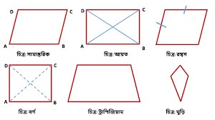
নিচের চিত্রটি লক্ষ্য কর

Slide 7

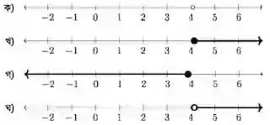
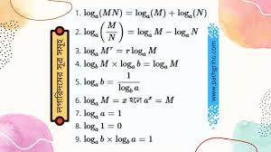


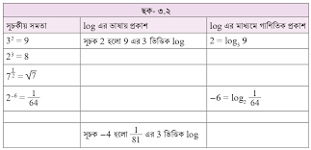
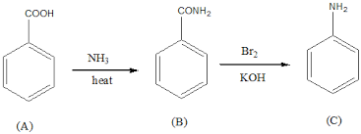

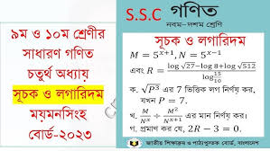
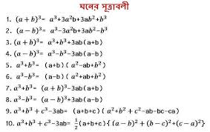

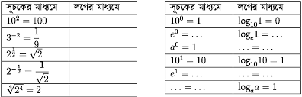
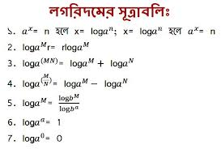
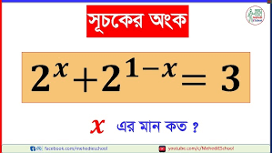








আজকের পাঠ : আয়তক্ষেত্র

Slide 8
একটি আয়তক্ষেত্রের দৈর্ঘ্য বিস্তারের পাঁচগুণ এবং ক্ষেত্রফল 80
বর্গমিটার ।…
ক. রম্বসের ক্ষেত্রফল নির্ণয়ের সুত্র লেখ।
খ. আয়তক্ষেত্রের বাহু দুটির দৈর্ঘ্য নির্ণয় কর ।
গ . উক্ত আয়তক্ষেত্রের পরিসীমা =বর্গের পরিসীমা হলে বর্গের ক্ষেত্রফল ও কর্ণ নির্ণয় কর ।

Slide 9
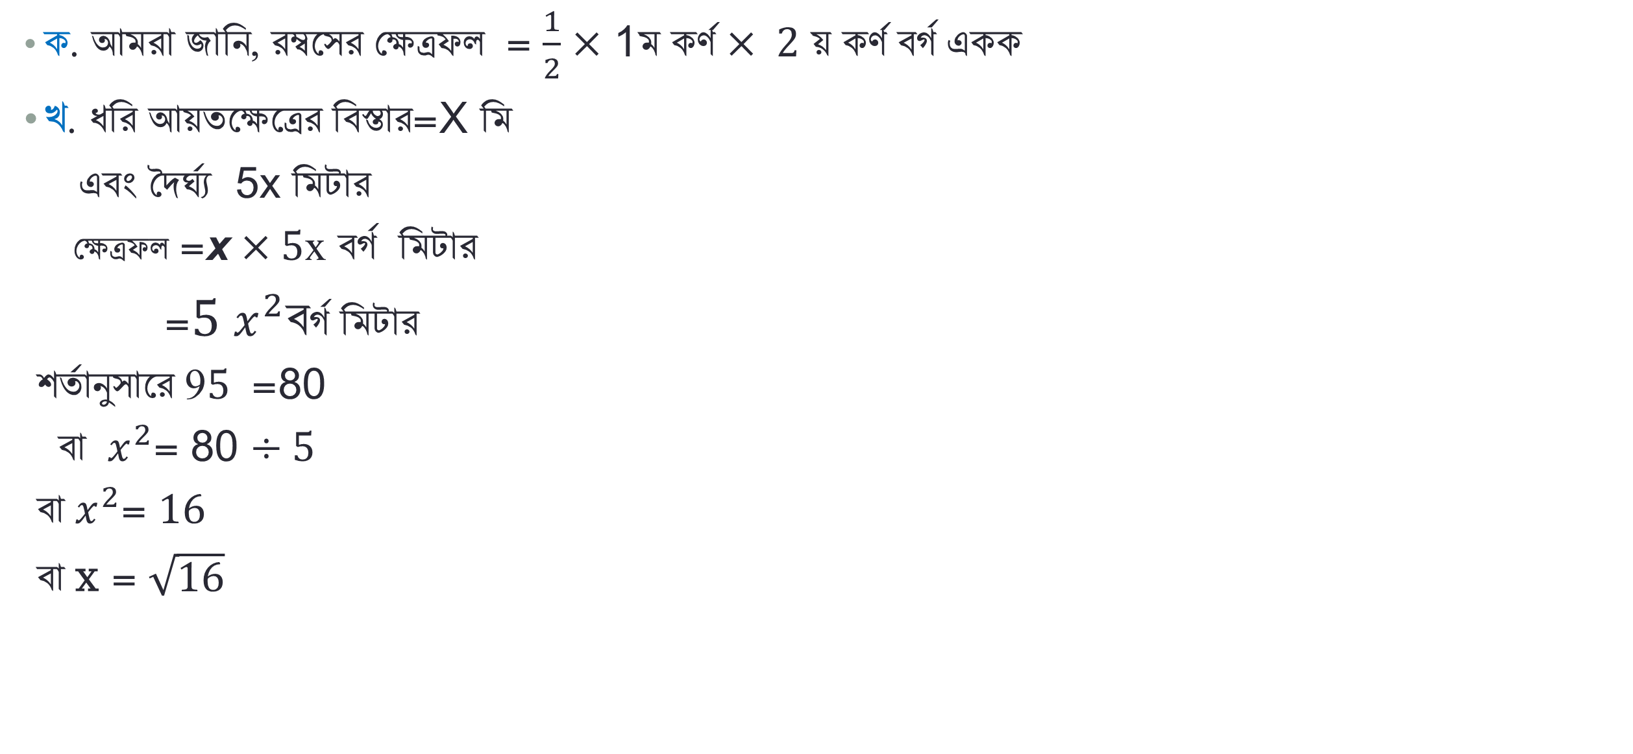
প্রশ্নের সমাধান :
ক. আমরা জানি, রম্বসের ক্ষেত্রফল = $\frac{1}{2}$ $×$ 1ম কর্ণ $× 2$ য় কর্ণ বর্গ একক
খ. ধরি আয়তক্ষেত্রের বিস্তার=X মি
এবং দৈর্ঘ্য 5x মিটার
ক্ষেত্রফল =x $×5$x বর্গ মিটার
=$5 x^{2}ব$র্গ মিটার
শর্তানুসারে 9$5$ =80
বা $x^{2}$= 80 $÷5$
বা $x^{2}$= 16
বা x = $\sqrt{16}$

Slide 10
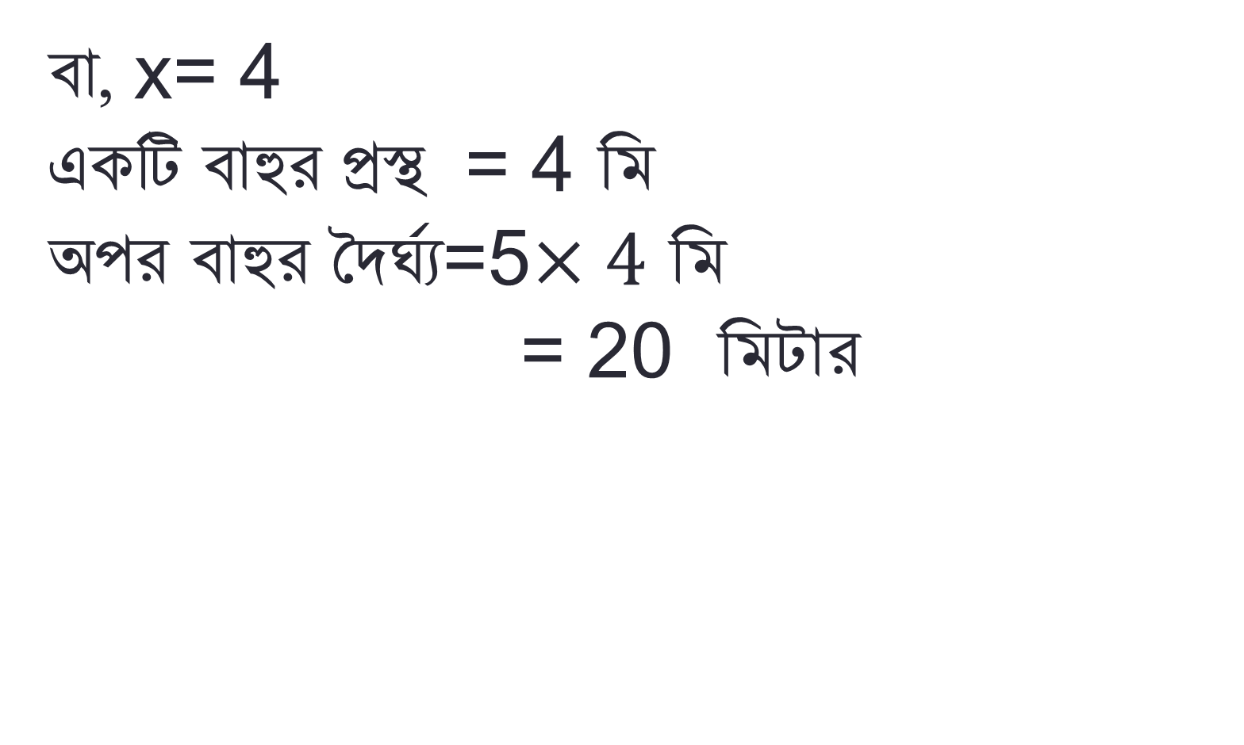
বা, x= 4
একটি বাহুর প্রস্থ = 4 মি
অপর বাহুর দৈর্ঘ্য=5$×4$ মি
= 20 মিটার

Slide 11
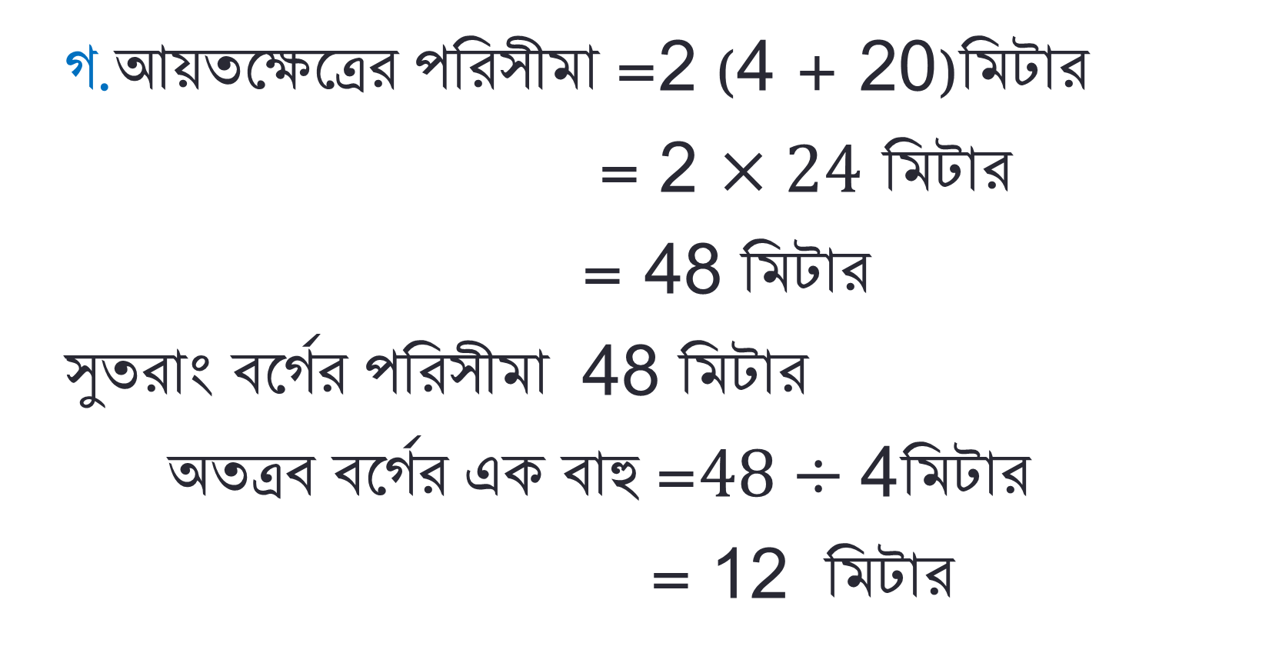
  গ.আয়তক্ষেত্রের পরিসীমা =2 (4 + 20)মিটার
  = 2 $×24$ মিটার
  = 48 মিটার
  সুতরাং বর্গের পরিসীমা 48 মিটার
  অতত্রব বর্গের এক বাহু =$\text{4}\text{8}÷\text{4}$মিটার
  = 12 মিটার

Slide 12
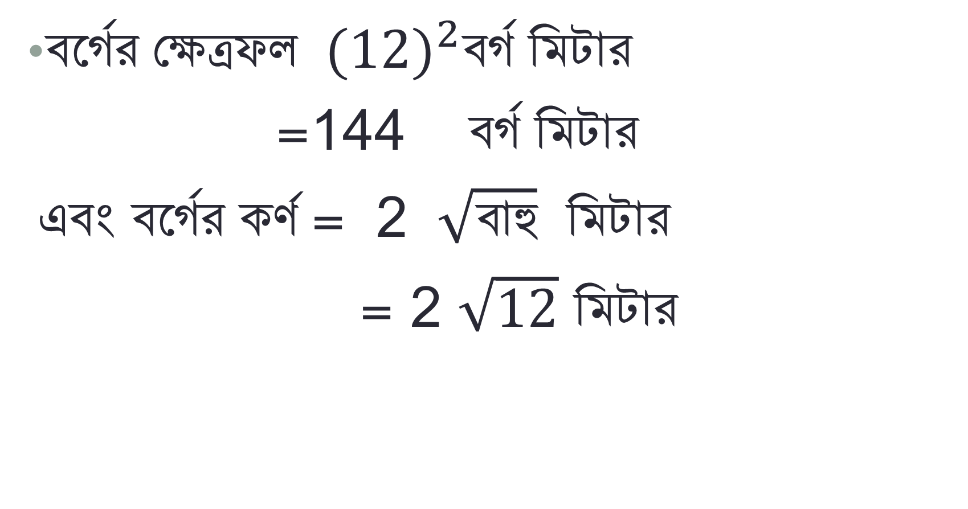
বর্গের ক্ষেত্রফল ${(12)}^{2}$বর্গ মিটার
=144 বর্গ মিটার
এবং বর্গের কর্ণ = 2 $\sqrt{বাহু}$ মিটার
= 2 $\sqrt{12}$ মিটার

Slide 13
মূল্যায়ণ:
১। সামান্তরিক কাকে বলে ?
২। বর্গের এর কর্ণ নির্ণয়ের সুত্র লেখ ।
৩। বর্গক্ষেত্রের ক্ষেত্রফল নির্ণয়ের সুত্র লেখ।
৪। ট্রাপিজিয়ামের ক্ষেত্রফল নির্ণয়ের সুত্র লেখ।

Slide 14
একক কাজ :
বাগানের দৈর্ঘ্য 24 সে.মি এবং প্রস্থ 18 সে. মি হলে ক্ষেত্রফল এবং কর্ণ নির্ণয় কর ।

Slide 15

একক কাজ :

Slide 16
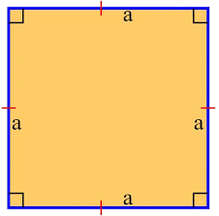
দলীয় কাজ
একটি বর্গের প্রতিটি বাহুর দৈর্ঘ্য 19 মিটার হলে ক্ষেত্রফল ও কর্ণের দৈর্ঘ্য নির্ণয় কর ।

Slide 17
দলীয় কাজ

Slide 18
বাড়ির কাজ
একটি ট্রাপিজিয়ামের সমান্তরাল বাহু 28 সে.মি.এবং 17 সেমি. লম্ব দুরত্ব 12 সে. মি হলে ক্ষেত্রফল নির্ণয় কর ।
B
A
D
B
F
C
E
C
D

Slide 19
বাড়ির কাজ

Slide 20
বাড়ির কাজ

Slide 21

ধন্যবাদ

